Slide 1

四技第115414組
救「舊」我的書
APP 媒合 × IoT 智慧書櫃
指導老師
林俊杰 老師
組長
11246063 許凱俊
組員
11246065 陳秉鴻 11246072 連卉媗 11246074 江芸萱

Slide 2
CONTENTS
目 錄
01
02
03
背景與動機
系統架構與技術使用
APP畫面展示
04
05
06
交易爭議處理機制
硬體架構與實體展示
永續發展與後續規劃

Slide 3
01
背景與動機
報告人｜連卉媗

Slide 4
現況問題與痛點
PAIN POINTS
大學生每學期需購買大量昂貴教科書，學期結束後書籍往往閒置，造成資源浪費與空間佔用。
面交困難
寄送成本
資訊不對稱
雙方時間難以媒合
存在安全與隱私顧慮
包裝程序繁瑣
物流運費過高
買家難以確認真實書況
筆記與破損程度無從得知
4

Slide 5
問卷結果分析／樣本概況
SURVEY SAMPLE
500
498
2
500
498
2
總問卷數
有效問卷數
無效問卷數
* 主要調查對象為 18~24 歲在校大學生。
* 問卷共計 18 題，預估作答時間 3 ~ 5 分鐘。
* 共 2 筆問卷因重複填答，認定為無效問卷予以排除。
5

Slide 6
問卷結果分析／核心問題
CORE ISSUES
Q7. 處理書籍時最常遇到的困擾？
寄送流程繁瑣（需包裝、去超商）
26.9%
家裡空間不足，
想清空但懶得處理
35%
在電商平台與買家溝通太耗時
16.2%
21.9%
實體二手店收購價太低
6

Slide 7
問卷結果分析／核心問題
CORE ISSUES
Q10. 若能改良寄送不便之處，您更傾向哪個方案?
實體儲物櫃
51.4%
現狀即可
24.7%
23.9%
到府收書
7

Slide 8
競品分析
COMPETITIVE LANDSCAPE
功能 / 平台 | SaveMyBook | 蝦皮 | 旋轉拍賣 | 臉書社團 | Dcard
ISBN 掃描上架 | ✓ | — | — | — | —
即時聊天 | ✓ | ✓ | ✓ | ✓ | ✓
實體智取櫃 | ✓ | ✓ | — | — | —
圖書精準分類 | ✓ | — | — | — | ✓
代幣化交易 | ✓ | — | — | — | —
即時付款 | ✓ | ✓ | ✓ | — | —
會員等級 | ✓ | ✓ | — | — | —
個人化推薦 | ✓ | ✓ | ✓ | — | ✓
8

Slide 9
系統目標
SYSTEM GOAL
打造
App 媒合 × IoT 實體櫃
的二手書交易
閉環系統
非同步交易
01
02
流程
自動化
金流與
書況託管
03
9

Slide 10
02
系統架構與技術使用
報告人｜江芸萱

Slide 11
系統架構
SYSTEM ARCHITECTURE
App Layer
⇄
RESTful API
Backend
⇄
MQTT
IoT
11

Slide 12



系統架構
SYSTEM ARCHITECTURE
Flutter
Cross-platform
App Layer
Android
iOS
12
Backend
IoT

Slide 13




系統架構
SYSTEM ARCHITECTURE
Node.js
Express.js
Runtime
Web Framework
Backend
Prisma ORM
MySQL
Data Layer
Database
13
IoT

Slide 14


系統架構
SYSTEM ARCHITECTURE
ESP32-S3
MCU
IoT
Arduino Core
Firmware
14

Slide 15
技術使用
TECH STACK
Flutter SDK
Figma
跨平台 UI 框架
介面設計與互動原型
前 端
Frontend
iOS 15.5+
Android 8.0+
支援 iPhone 系統最低版本
支援 Android 系統最低版本
15

Slide 16
技術使用
TECH STACK
Node.js + Express.js
Prisma ORM
伺服器執行環境與 API 框架
資料庫物件對映
後 端
Backend
MySQL 8.0
NGINX + Cloudflare
關聯式資料庫
反向代理與資安防護
16

Slide 17
技術使用
TECH STACK
ESP32 + Wi-Fi
Arduino Core
聯網微控制器
韌體開發環境
硬 體
Hardware
TMC2209
NEMA 17
步進馬達驅動
步進馬達
17

Slide 18
賣家上架流程
SELLER LISTING FLOW
點擊下方 +
新增書籍
點擊 ISBN
掃描符號
API自動
帶入資訊
書籍進行
拍照上傳
完成上架
首頁顯示
18

Slide 19




買家取書流程
BUYER PICK-UP FLOW
買家到達
實體書櫃前
App 點擊
「取書」
驗證 GPS &
掃描 QR Code
雲端發送
加密訊號
馬達帶動
櫃門開啟
19

Slide 20
03
APP畫面展示
報告人｜陳秉鴻、許凱俊

Slide 21
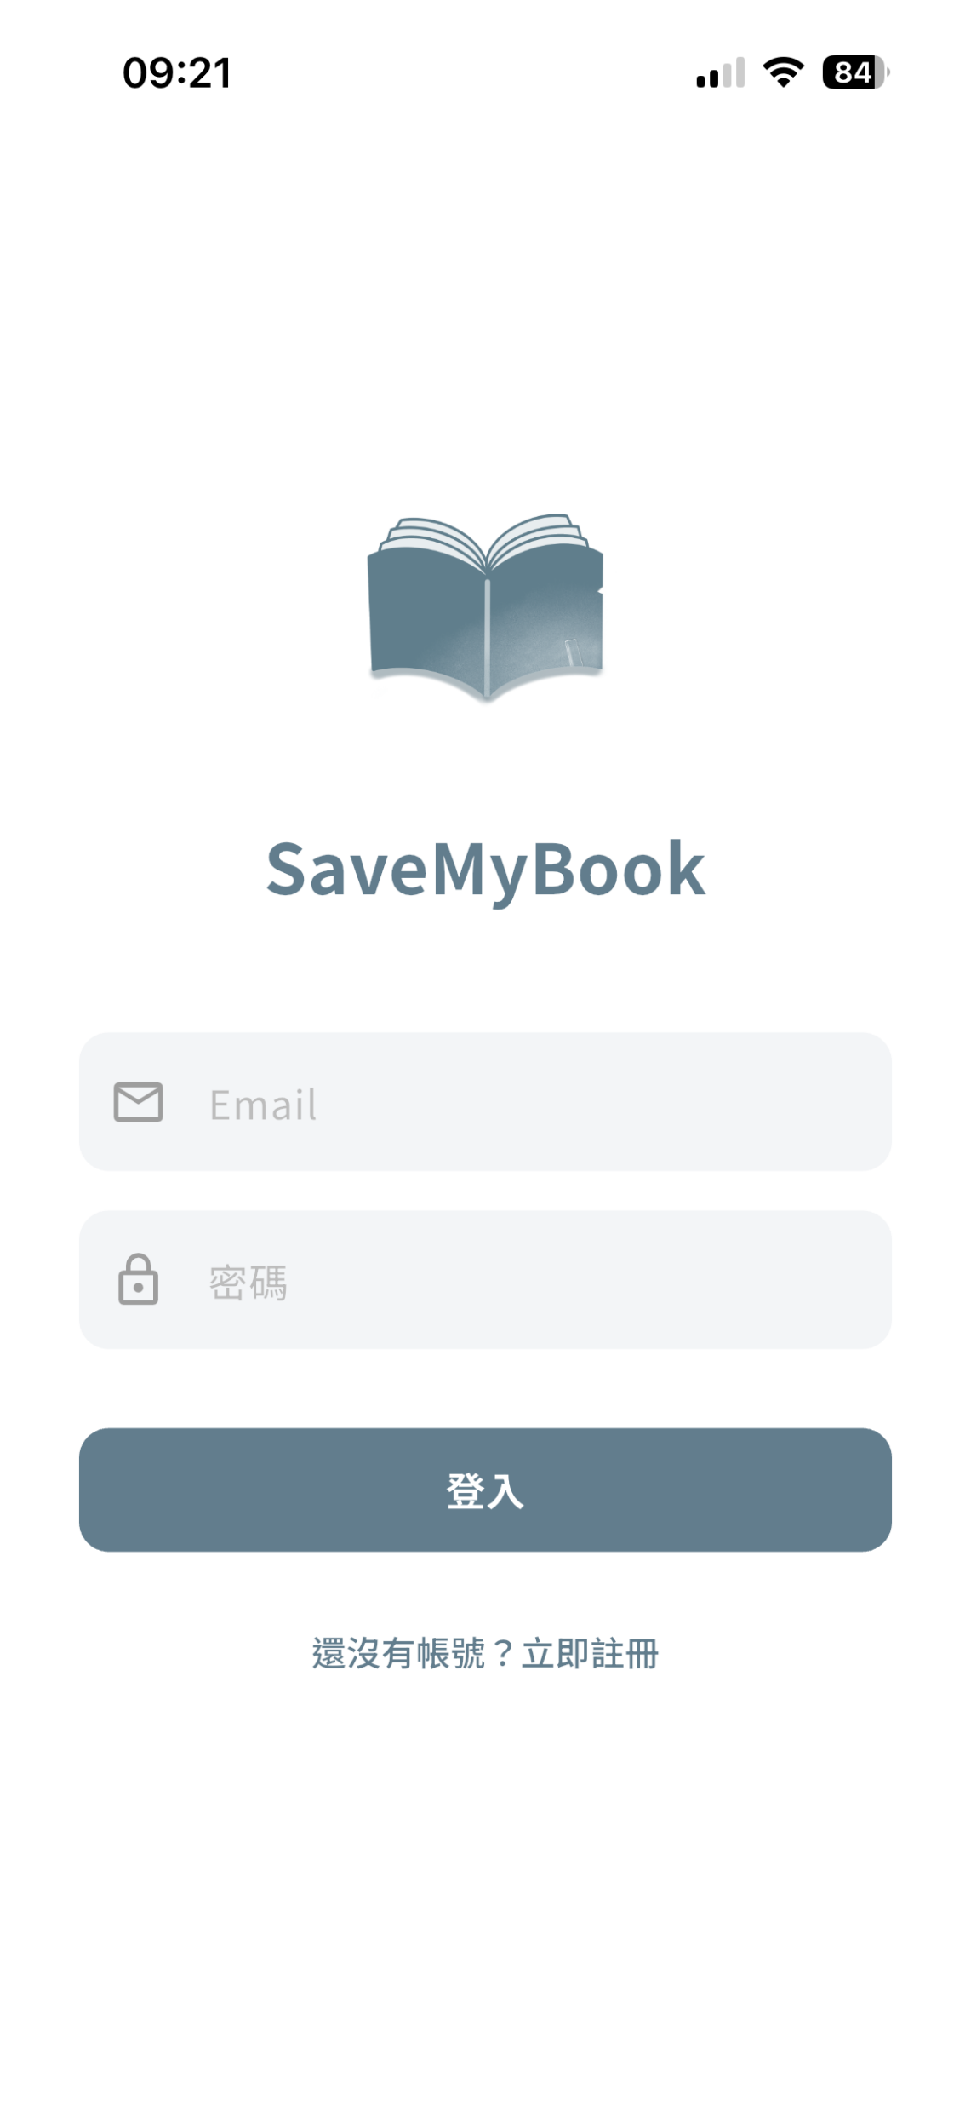
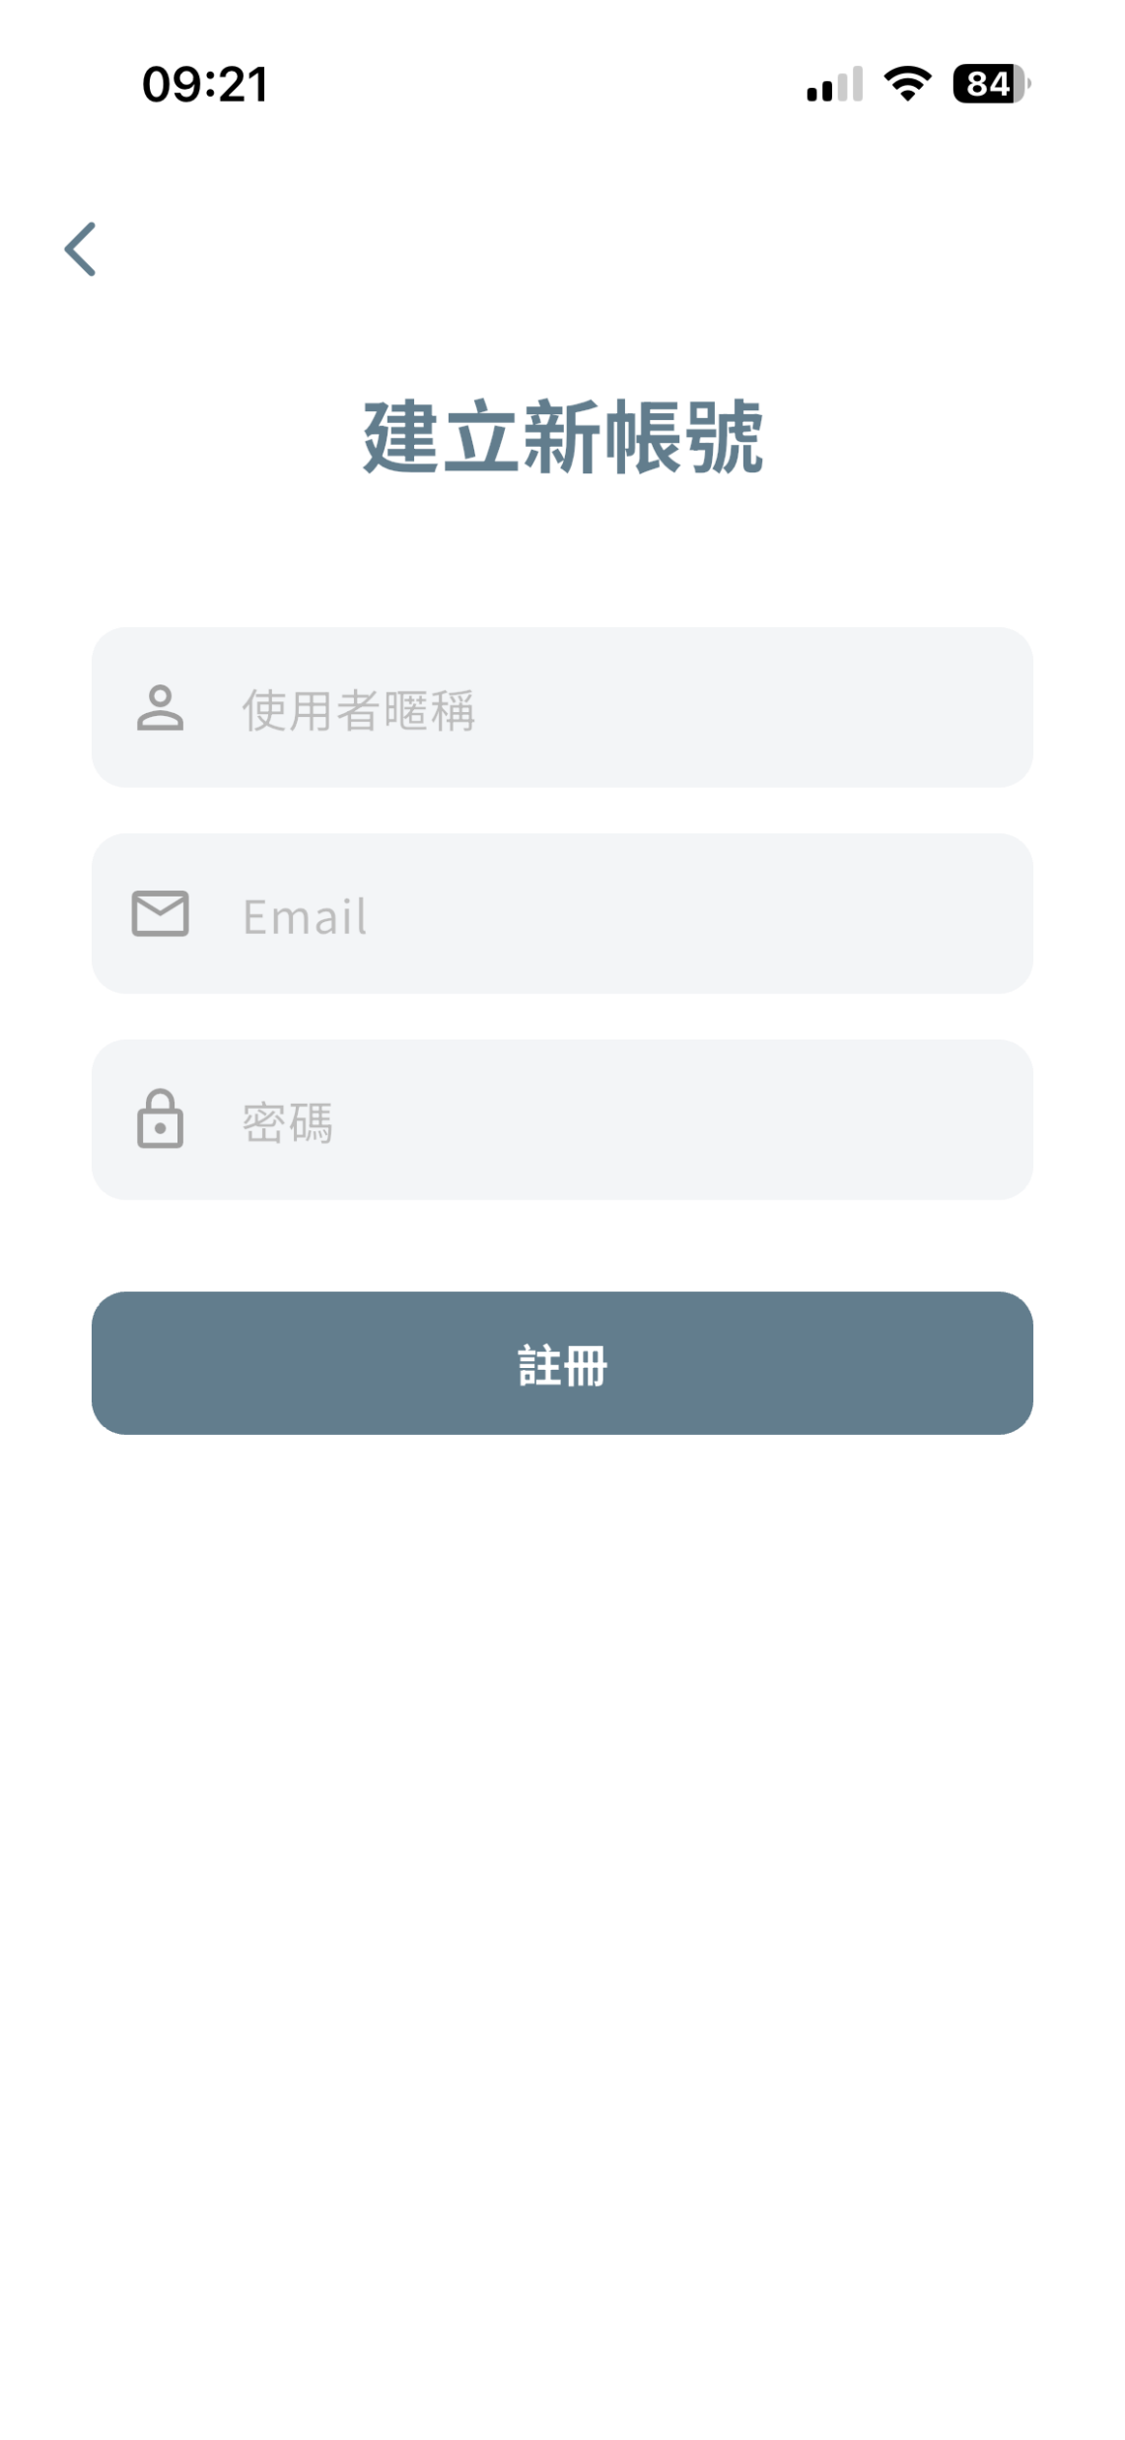
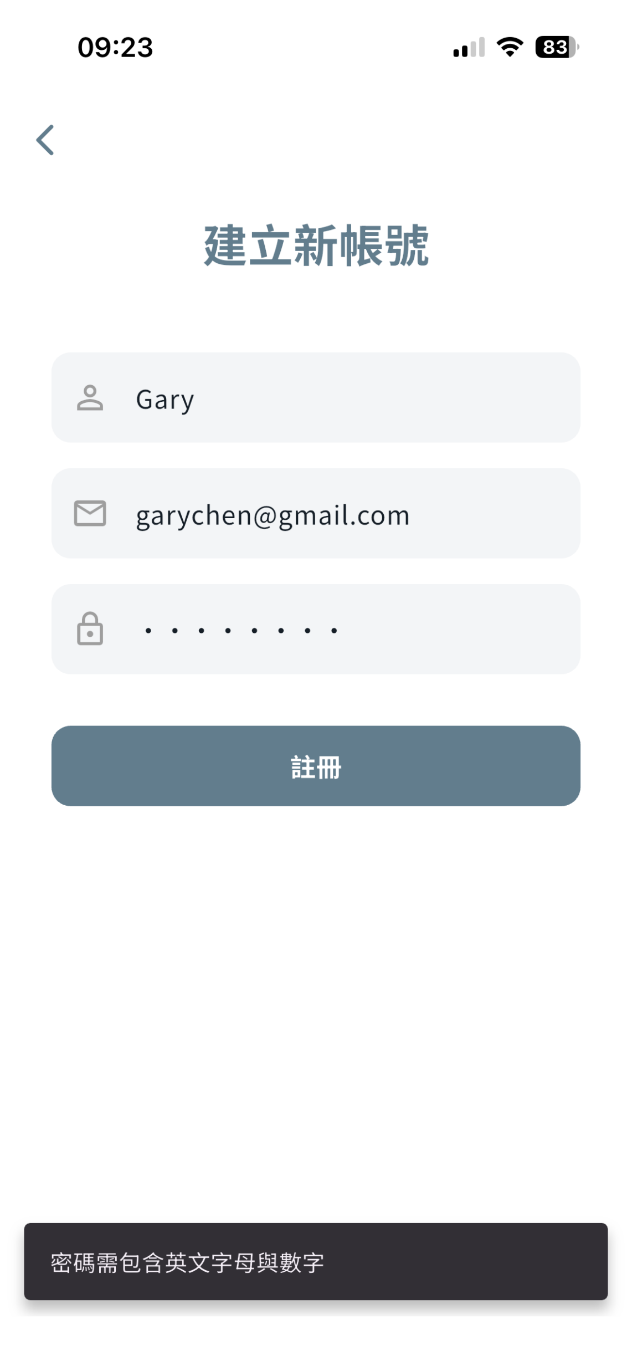
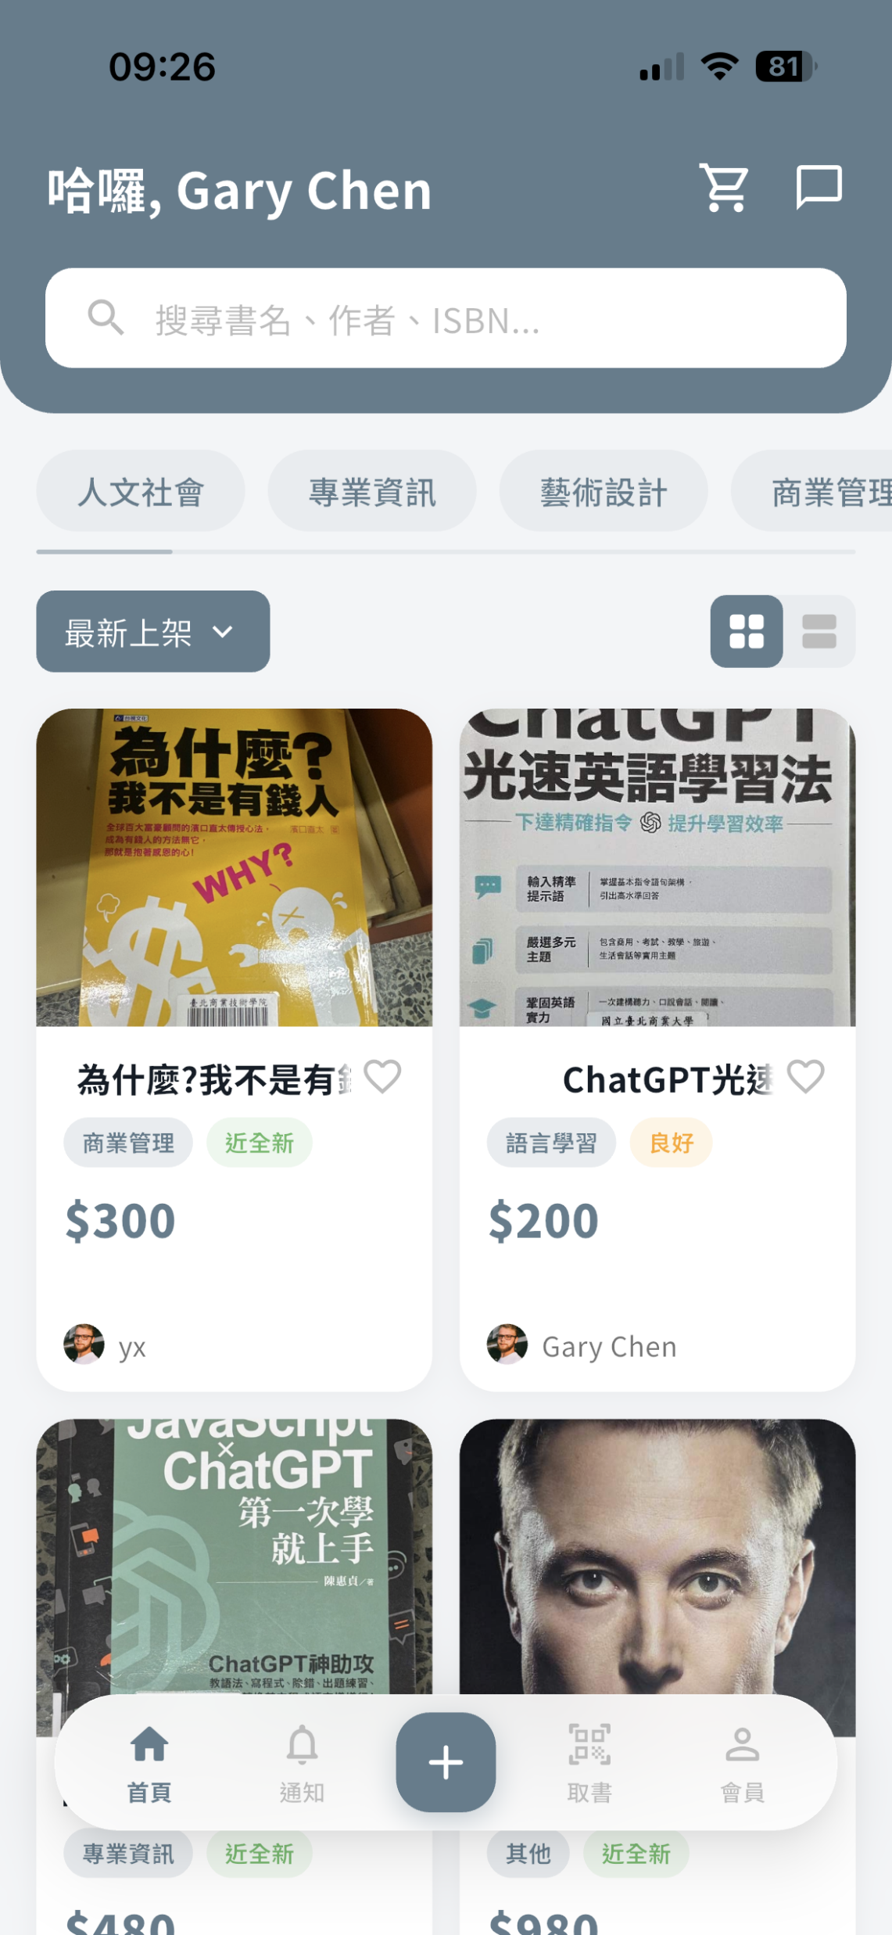
會員註冊與登入
SIGNUP & LOGIN
SCREEN 01
SCREEN 02
SCREEN 03
SCREEN 04
註冊與登入頁面
註冊頁面
驗證帳號密碼
成功進入首頁
21

Slide 22
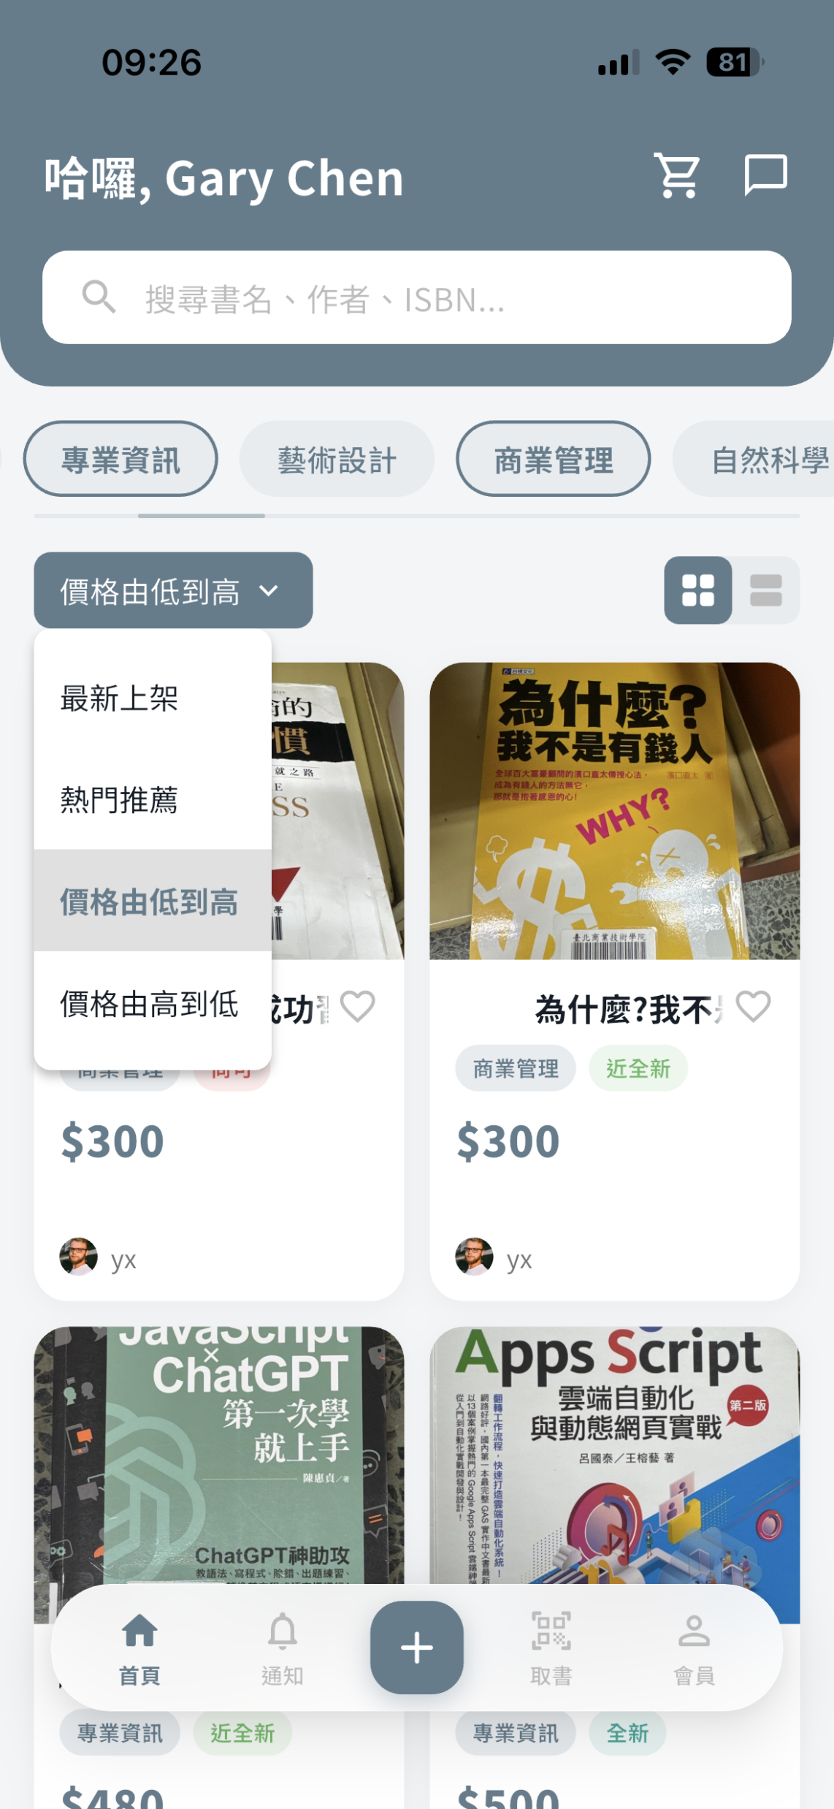
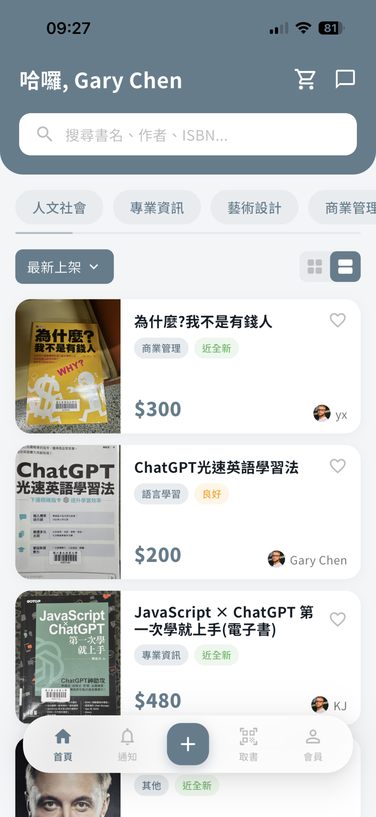
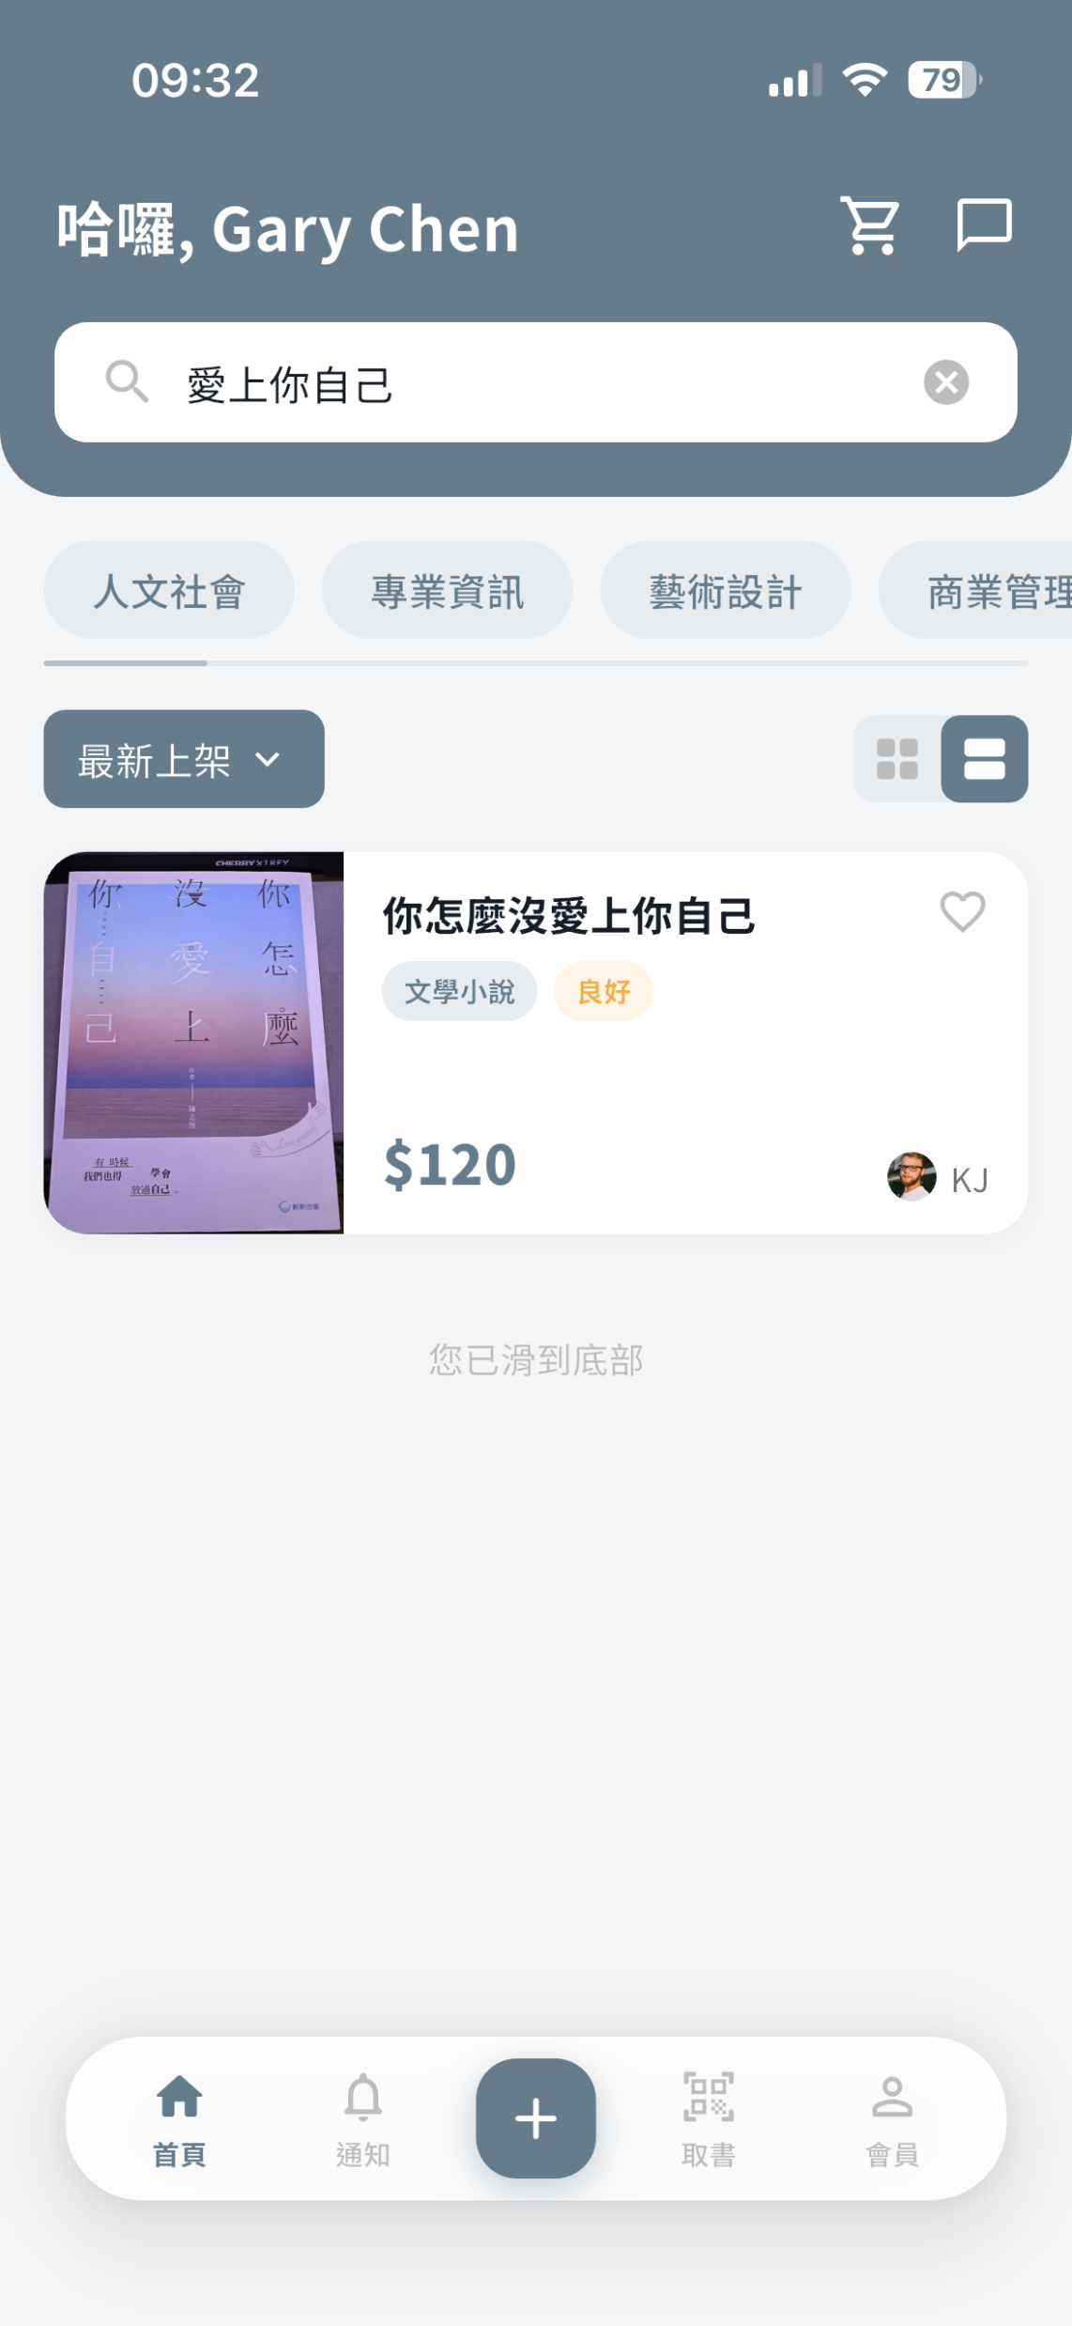
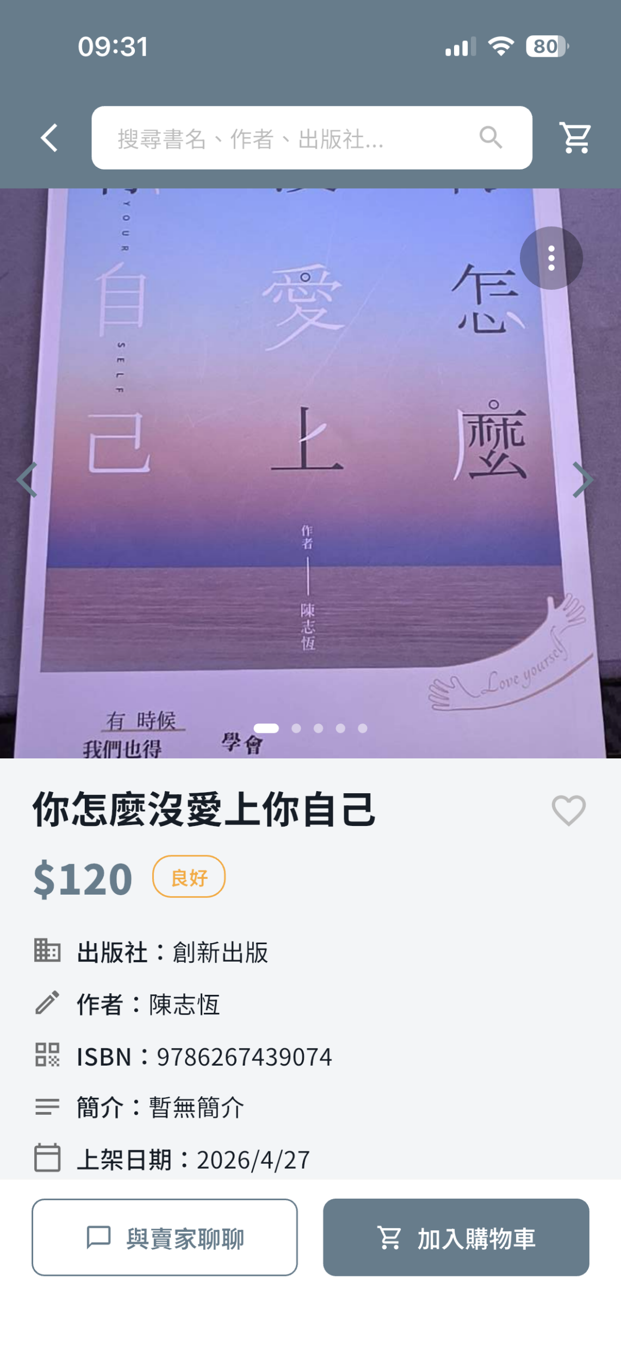
首頁
HOME
SCREEN 01
SCREEN 02
SCREEN 03
SCREEN 04
多分類過濾與排序
橫向卡片模式
搜尋書名 / 作者 / ISBN
書籍詳情頁
22

Slide 23
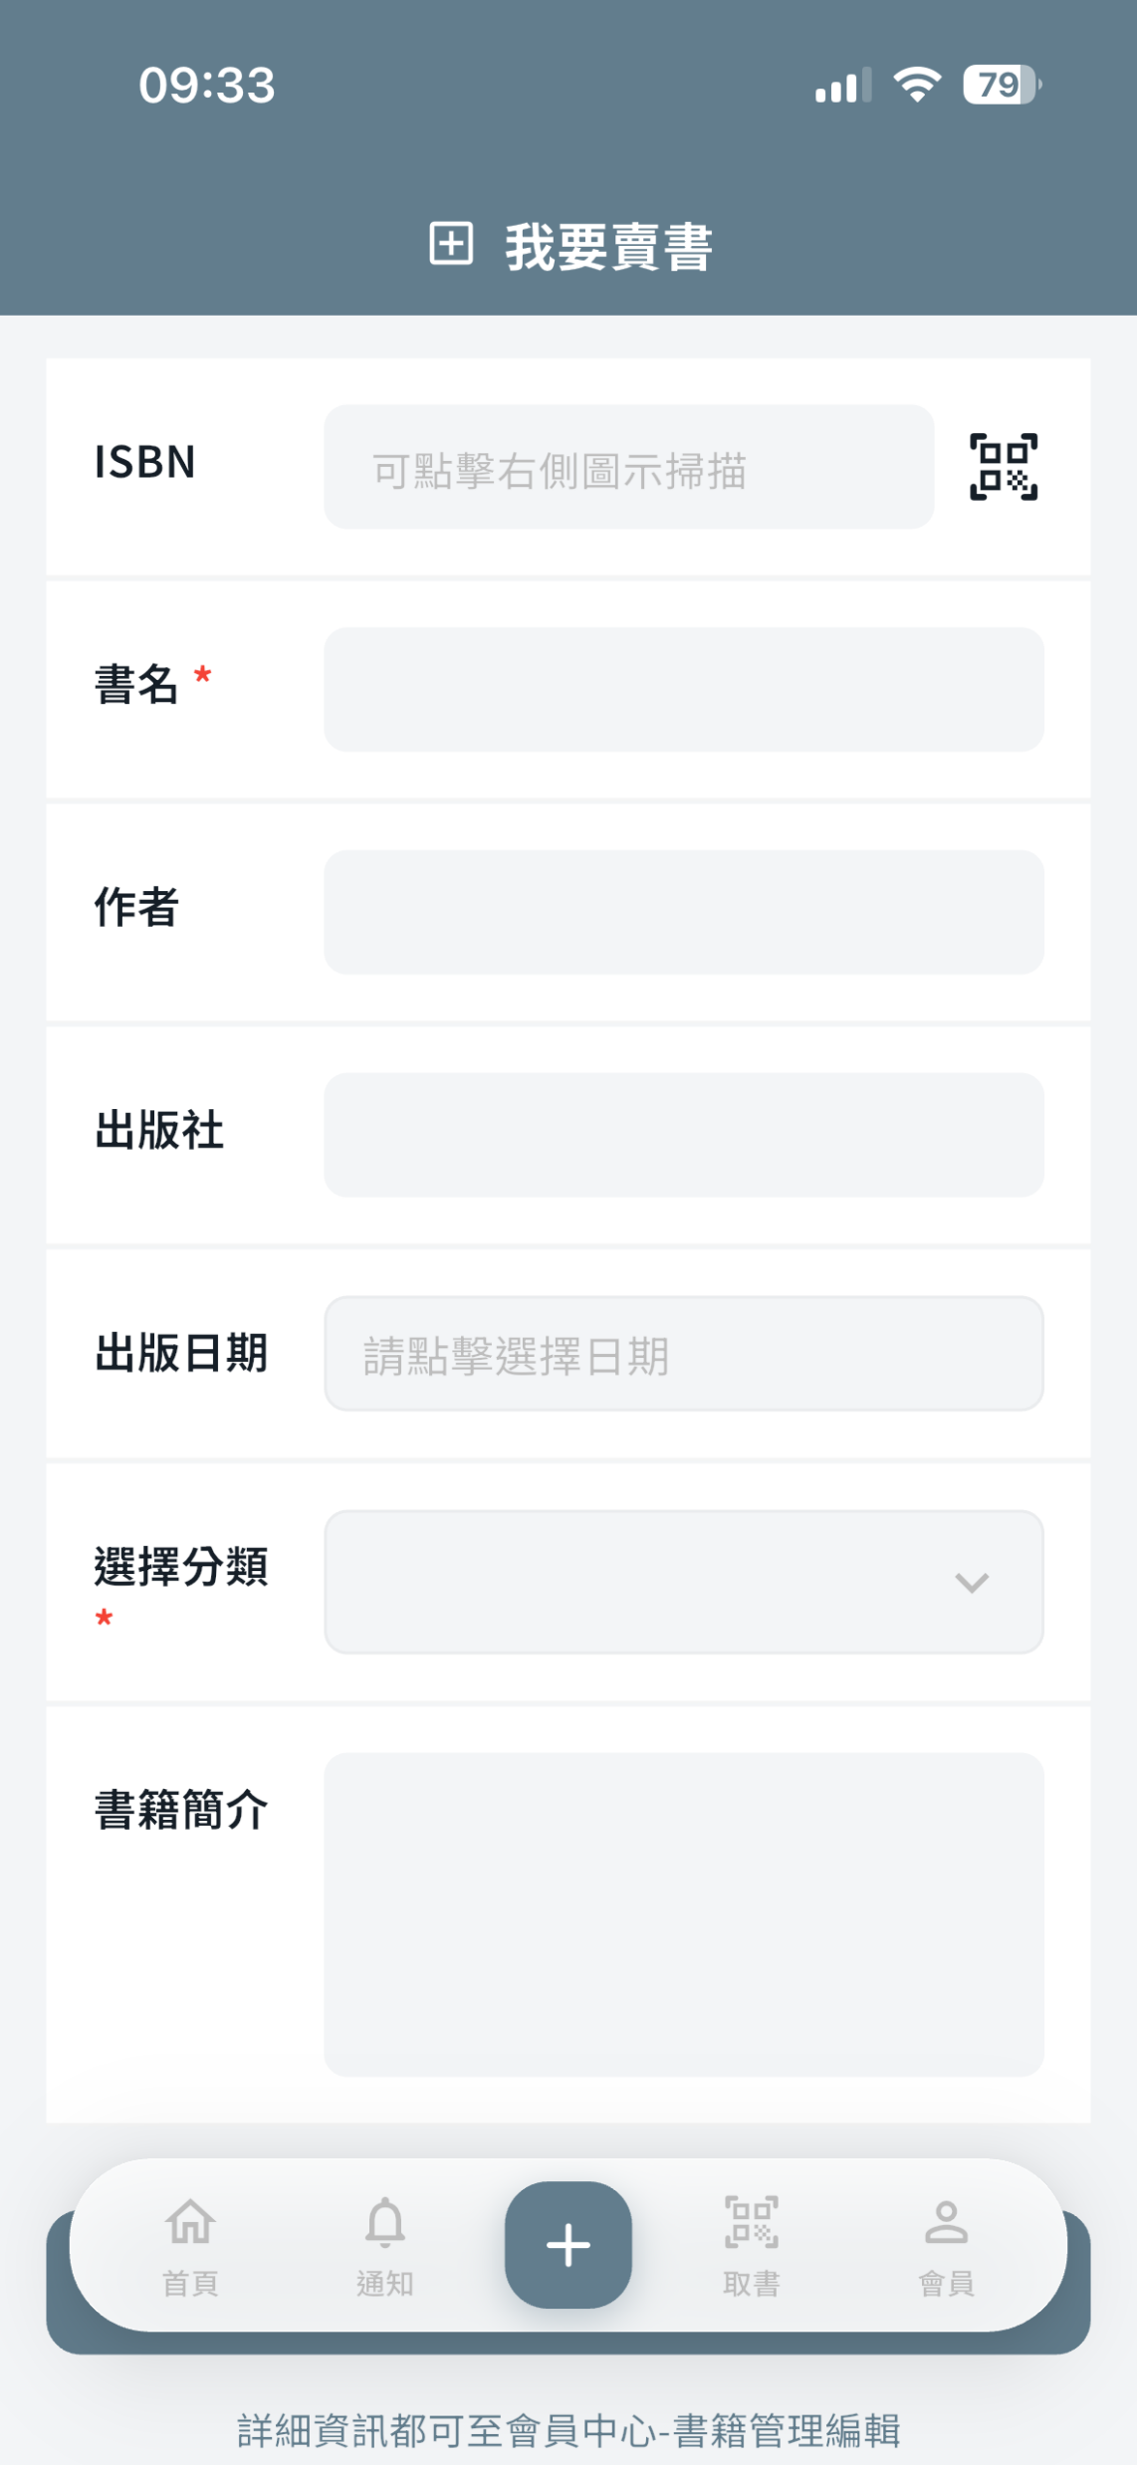
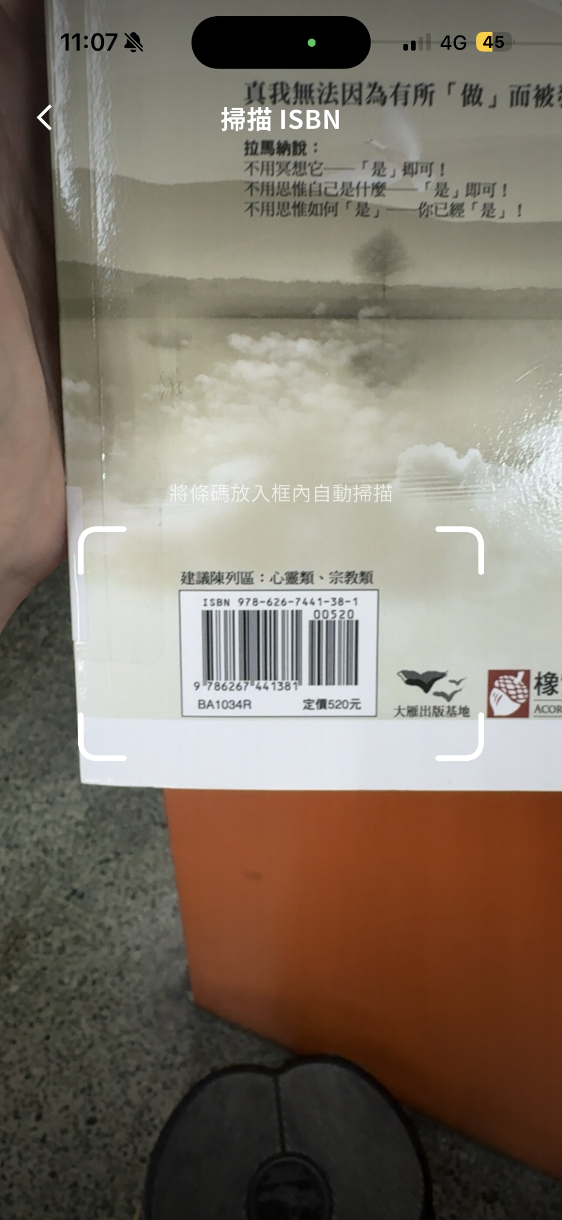
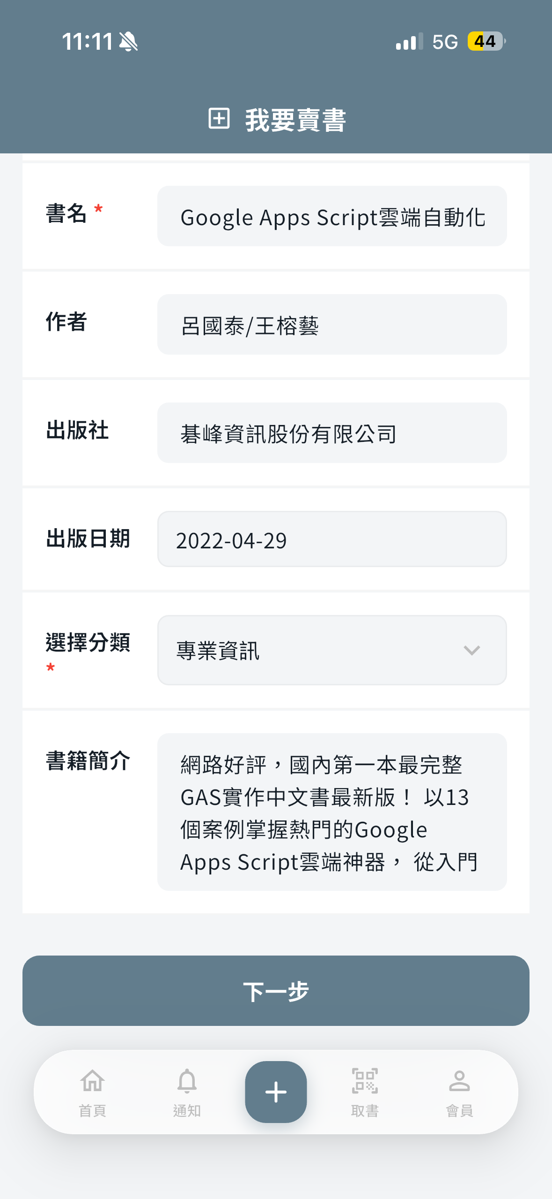
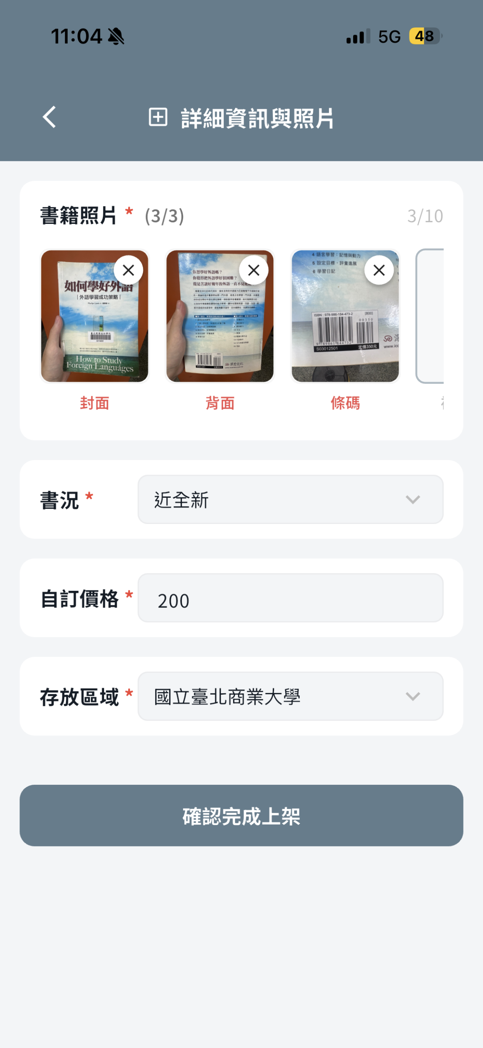
賣家上架書籍
SELLER · LIST A BOOK
SCREEN 01
SCREEN 02
SCREEN 03
SCREEN 04
上架書籍頁面
ISBN 掃碼
自動帶入書籍資訊
上傳照片與其他資訊
23

Slide 24
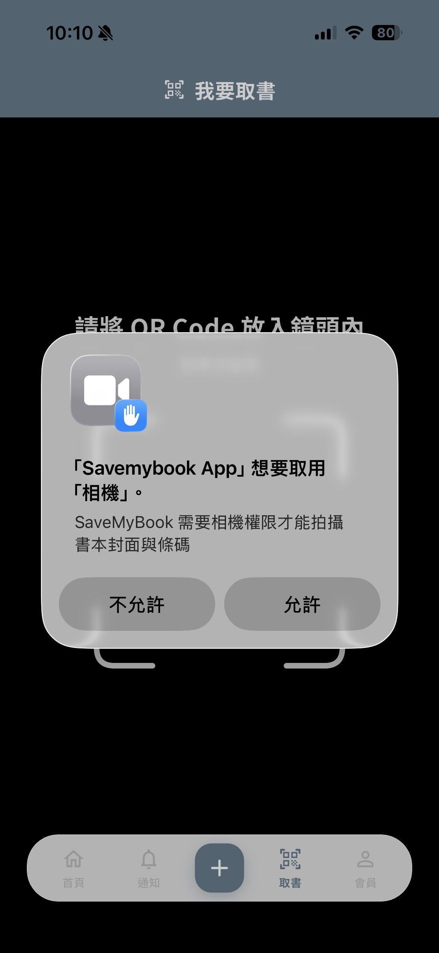
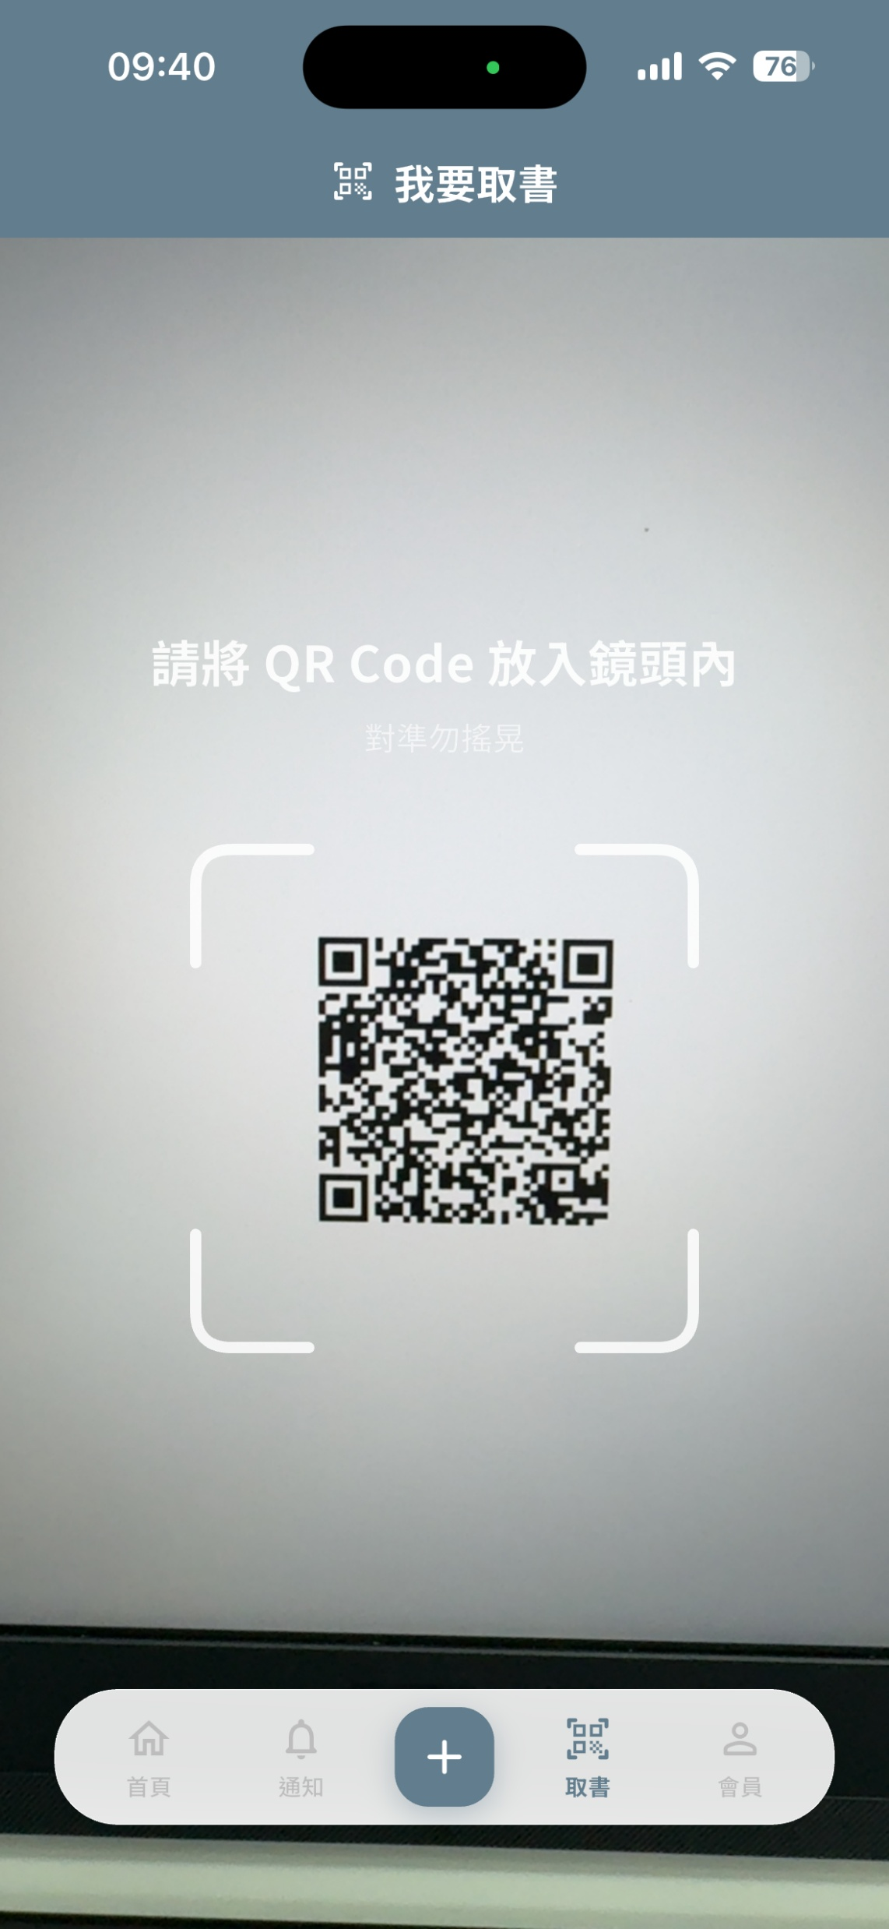
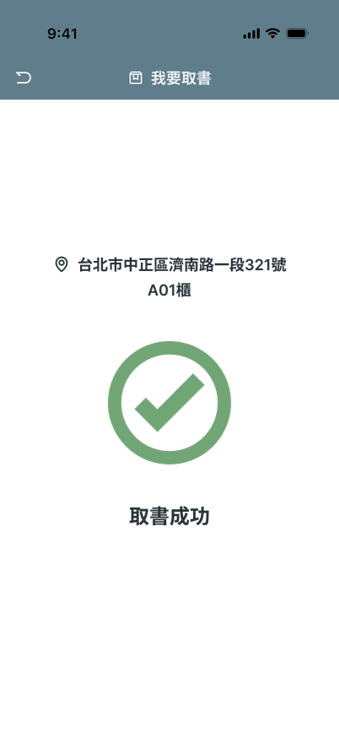
買家取書
BUYER · PICK UP
SCREEN 01
SCREEN 02
SCREEN 03
SCREEN 04
底部導覽列點選取書
請求相機權限
QR Code 掃碼
顯示取書成功
24

Slide 25
04
交易爭議處理機制
報告人｜陳秉鴻

Slide 26
三道防線
THREE-LAYER SAFEGUARD
為解決二手書最常見的「書況不符」問題， 系統設計三道防線，確保交易公平。
01
02
03
上架強制規範
現場開櫃驗收
第三方仲裁
上傳封面、封底與 ISBN 碼
系統自動雜湊圖檔，防偽造
作為爭議發生時之原始憑據
取書後 App 彈出確認視窗
書況不符可申請爭議
交易金額鎖定於平台託管帳戶
管理端比對上架照片與現場紀錄
判定為隱瞞書況則全額退款
三次違規者將處以停權
26

Slide 27
05
硬體架構與實體展示
報告人｜許凱俊

Slide 28
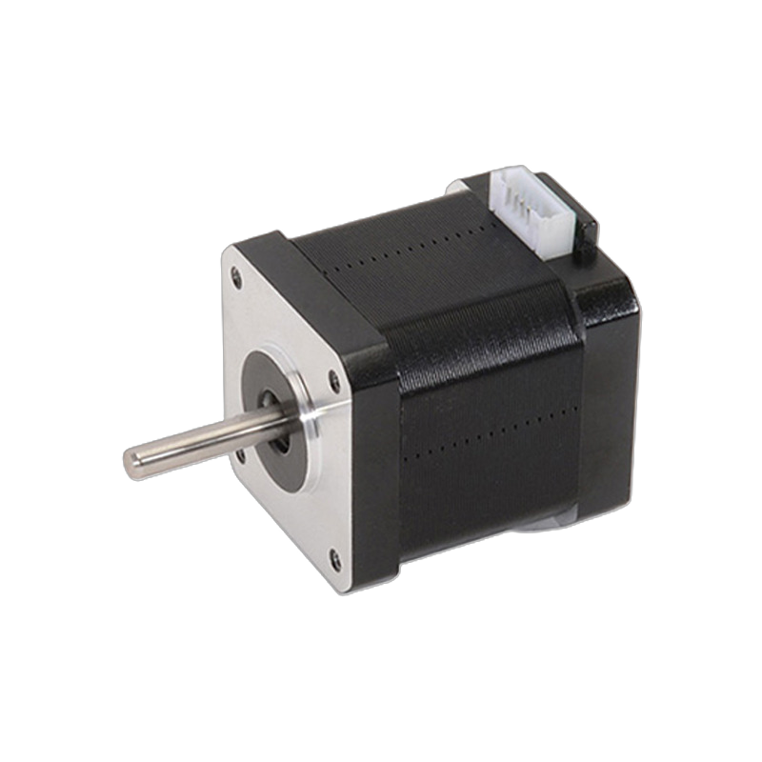
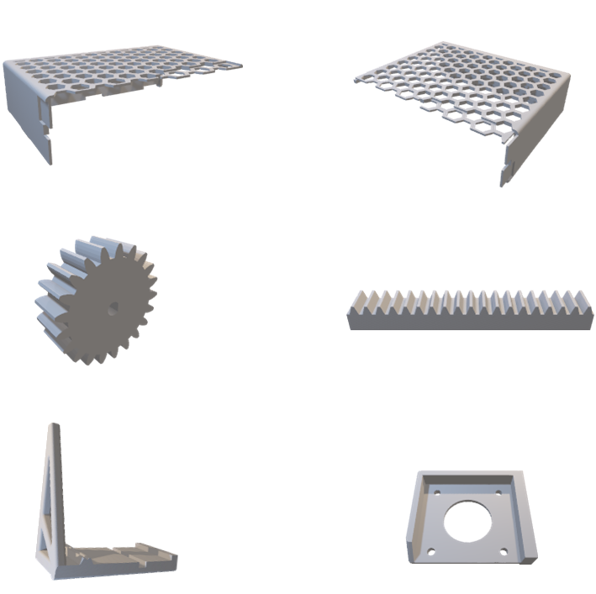
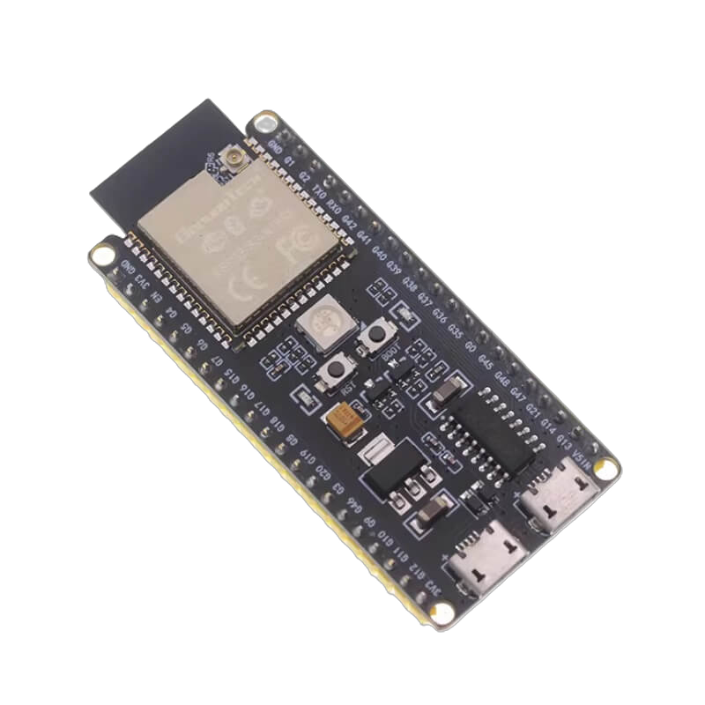
硬體核心元件
CORE COMPONENTS
圖 / 台灣物聯科技
圖 / 祥貿科技
ESP32-S3
Nema 17 步進馬達
3D 列印機構件
具備 Wi-Fi / BLE、雙核 240 MHz
搭配 TMC2209 驅動器
SolidWorks 設計、Bambu Studio 切片
28

Slide 29


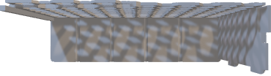
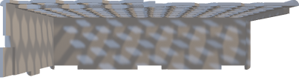


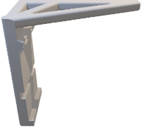
3D模型與機構
3D MODEL
整體組合
主體上半
主體下半
齒輪
齒條
L型支架
馬達座
29

Slide 30
書櫃版本紀錄
DESIGN ITERATION
概念定義
傳動初成
結構減重
模組拆分
卡扣優化
馬達整合
滑軌回歸
滑軌造價過高，
改採 L 型推書
新增齒輪齒條、直角修圓角
主體改蜂窩結構，移除脆弱支架
主體、L 型拆分為上下半模組
重設卡扣、降低 L 型，底部加圓弧
主體蓋下半新增馬達座
L 型新增滑軌，
現行定版
v1
v2
v3
v4
v5
v6
v7
30

Slide 31
06
永續發展與後續規劃
報告人｜許凱俊

Slide 32


永續發展指標
UN SDGs ALIGNMENT
11
永續城市與社區
12
負責任的
消費與生產
4
優質教育
32

Slide 33
後續規劃
ROADMAP
專利申請
就書櫃結構機構
申請新型專利
區塊鏈實作
盈利模式
導入代幣化交易
並將交易紀錄上鏈
場域擴充
廣告置入與
交易手續費等
與更多學校及
公共場域合作
APP上架
於 Google Play 與App Store 正式上架
33

Slide 34
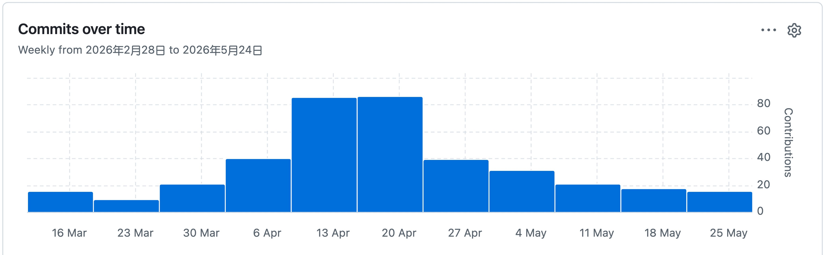
GitHub 開發貢獻
CONTRIBUTIONS
34

Slide 35
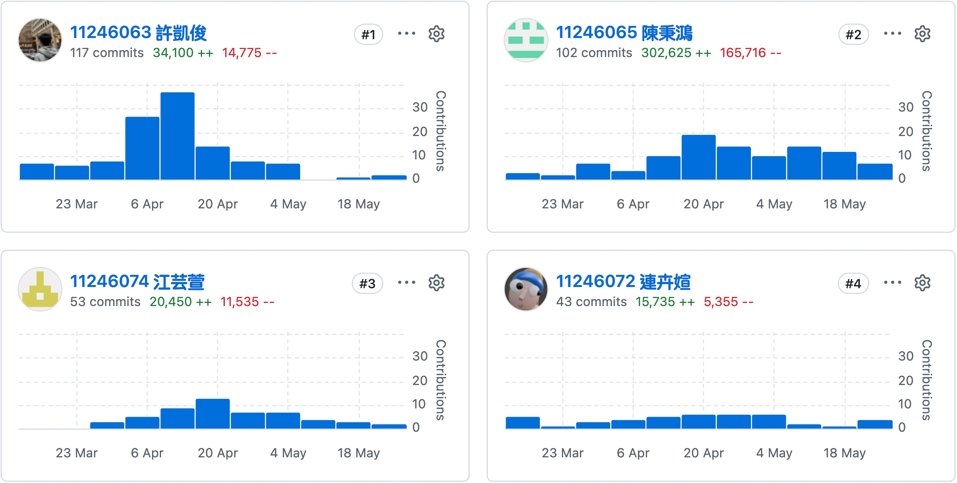
GitHub 開發貢獻
CONTRIBUTIONS
35

Slide 36
感謝聆聽
Thank You

